Slide 1
DORADZTWO ZAWODOWE
KLASY 7
Kasia Obuchowicz

Slide 2
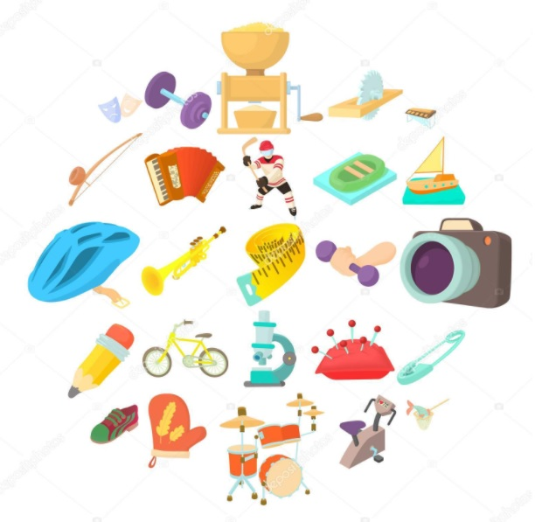
ZAINTERESOWANIA
Zainteresowanie, co to jest?
To nastawienia poznawcze oraz emocjonalne, które dynamizują oraz ukierunkowują działania jednostki, pobudzają do wzmożonych wysiłków na rzecz poznawanego obiektu, zjawiska czy określonej dziedziny. Sprzyjają nabywaniu wiedzy oraz kształtowaniu się pewnych umiejętności- człowie łatwiej postrzeba, zapamiętuje i uczy się treści, które są dla niego interesujące, częściej myśli na tematy z nimi związane, chętniej też podejmuje w tym obszarze określone działania.
Notes:
Każdy uczeń otrzymuje jedną karteczkę samoprzylepną, zapisuje na niej własną definicję zainteresowania. Potem uczniowie przyklejają karteczki do tablicy. Na końcu nauczyciel odczytuje wszystkie propozycje

Slide 3
ZAINTERESOWANIA
Ludzie różnią się między sobą różnymi zainteresowaniami, ich siłą i kierunkiem
O sile i trwałości zainteresowań świadczą działania, jakie człowiek podejmuje w celu ich zaspokojenia
Te silniejsze i bardziej trwałe mogą mieć wpływ na wybór zawodu, ponieważ ułatwiają pogłębianie wiedzy i opanowanie zawiązanych z nim umiejętności

Slide 4
ZAINTERESOWANIA:
Wpływają na postępy w nauce szkolnej i na studiach
Determinują ukończenie studiów
Mają wpływ na wybór zawodu i zadowolenie z wykonywanej pracy
Określają wybór hobby

Slide 5
...A PRACA
Ludzie, którzy nie lubią swojej pracy, pracują niechętnie, są niezadowoleni. Kierowanie młodzieży zgodnie z zainteresowaniami napotyka trudności, gdyż zainteresowania w wieku 14-15 lat nie są trwałe i często się zmieniają, a także zależą od środowiska w jakim się przebywa.

Slide 6
POZNAWANIE SIEBIE
Zainteresowania stanowią siłę napędową wszelkich działań człowieka, im są głębsze i bardziej wielostronne, tym bogatsze jest życie psychiczne człowieka.
Zainteresowania to zasoby ludzkie, które należy dobrze poznać i odpowiednio wykorzystać, by osiągnąć satysfakcję, a tym samym osiągnąć sukces w swoim życiu.

Slide 7
Znajomość siebie, ocena własnych możliwości jest niesłychanie ważna w sytuacji podejmowania ważnych decyzji życiowych, w tym decyzji zawodowych. Jakość decyzji, które podejmujemy ma prowadzić do zadowolenia i satysfakcji, dlatego istotnym warunkiem jest dobra znajomość siebie, a właściwie umiejętność stałego poznania siebie.

Slide 8
Jaki zawód wybrać? Katherine brooks
https://www.youtube.com/watch?v=MOaIkoHdCQQ

Slide 9
Zainteresowania
Upodobanie do zajmowania się określonymi zagadnieniami, rzeczami, sprawami, wydarzeniami.
Pasja
Hobby
Skłonność

Slide 10
Karta zainteresowań
Sprawdź swoje zainteresowania wypełniając Kartę zainteresowań.
Karta zainteresowań dotyczy czynności jakie/które lubisz i jakich/których nie lubisz wykonywać.
Na każde pytanie należy odpowiedzieć znakami, które wpiszesz w odpowiednie kratki w arkuszu odpowiedzi.
Jeżeli daną czynność bardzo lubisz, wpisz w odpowiednia kratkę 2.
Jeśli tylko lubisz, wpisz 1.
Gdy danej czynności nie lubisz wykonywać, wpisz w kratkę -1.
Gdy czynności bardzo nie lubisz wykonywać, wpisz -2.
Jeżeli zaś danej czynności nie znasz lub nie wykonywałeś nigdy i trudno Ci na to pytanie odpowiedzieć, wpisz w kratkę 0.
Odpowiadaj na pytania szczerze, nie namyślając długo.
2 bardzo lubię
1 lubię
0 nie wiem, nie znam
-1 nie lubię
-2 bardzo nie lubię
Źródło: Karta zainteresowań J. Woronieckiej, [w:} Krawczyk L. Kulpa A, Maicka M., Orientacja zawodowa 1999

Slide 11
Arkusz odpowiedzi
Notes:
Nauczyciel wyjaśnia zasady wypełniania i podliczania arkusza

Slide 12
Czy lubisz ?
1. Uczyć się języka polskiego.
2. Wykonywać działania matematyczne.
3. Poznawać życie roślin i zwierząt.
4. Czytać czasopisma i książki o tematyce technicznej.
5. Poznawać pracę pielęgniarki, higienistki, itp.
6. Dbać o porządek w domu, klasie, w szkole.
7. Chodzić na koncerty do filharmonii.
8. Należeć do szkolnego klubu sportowego.
9. Wyrażać na piśmie swoje spostrzeżenia i myśli (pisanie wierszy, krótkich opowiadań, pamiętnika).
10. Uczyć się matematyki.

Slide 13
Czy lubisz ?
11. Uczyć się biologii, botaniki i zoologii.
12. Zwiedzać wystawy techniczne albo słuchać audycji o nowościach technicznych.
13. Czytać o tym, jak ludzie nauczyli się walczyć z chorobami.
14. Pomagać w gospodarstwie domowym.
15. Tańczyć.
16. Brać udział w zawodach sportowych.
17. Uczyć się języka obcego, próbować posługiwać się nim w rozmowie.
18. Rozwiązywać sudoku.
19. Prace doświadczalne z biologii.
20. Zajęcia praktyczno-techniczne.

Slide 14
Czy lubisz ?
21. Opiekować się chorymi, doglądać prawidłowego przyjmowania przez nich leków.
22. Szyć lub wyszywać.
23. Śpiewać w chórze, zespole muzycznym.
24. Chodzić na górskie wycieczki.
25. Bywać w teatrze, muzeum, na wystawie sztuki.
26. Zajęcia w kółku matematycznym.
27. Pracować w ogrodzie.
28. Wykonywać prace budowlane, zwiedzać place budowy.
29. Opiekować się dziećmi.
30. Robić zakupy.

Slide 15
Czy lubisz ?
31. Oglądać przedstawienia baletowe.
32. Jeździć na rowerze.
33. Zajęcia w kółku polonistycznym.
34. Samodzielnie rozwiązywać w domu dodatkowe zadania i przykłady z matematyki.
35. Przeprowadzać doświadczenia z roślinami.
36. Montować i naprawiać różne maszyny, przyrządy i mechanizmy, np.. rower, maszynę do szycia, itp.
37. Poznawać budowę organizmu człowieka.
38. Przekonywać o czymś innych ludzi.
39. Projektować wystrój swojego pokoju.
40. Brać udział w sportowych grach zespołowych.

Slide 16
Czy lubisz ?
41. Rozmawiać z kolegami o przeczytanych książkach.
42. Brać udział w olimpiadach matematycznych.
43. Zajęcia w kółku biologicznym.
44. Sporządzać modele samolotów, szybowców, okrętów.
45. Poznawać przyczyny powstawania różnych chorób.
46. Zapoznawać się i przebywać z różnymi ludźmi.
47. Grać na jakimś instrumencie.
48. Jeździć na nartach.
49. Czytać literaturę piękną.
50. Odkrywać, gdzie w otaczającym nas świecie ma praktyczne zastosowanie matematyka.

Slide 17
Czy lubisz ?
51. Obserwować naturę.
52. Wykonywać prace z mechaniki.
53. Czytać i opowiadać dzieciom bajki, bawić się z nimi.
54. Przygotowywać posiłki.
55. Należeć do zespołu tanecznego.
56. Grać w tenisa.
57. Czytać artykuły z dziedziny krytyki literackiej.
58. Uczyć się fizyki.
59. Czytać o odkryciach z dziedziny chemii.
60. Wykonywać rysunki techniczne.

Slide 18
Czy lubisz ?
61. Uczyć się biologii.
62. Być odpowiedzialnym za wyżywienie kolegów na obozach wędrownych i wycieczkach.
63. Projektować stroje.
64. Pływać.
65. Uczyć się historii.
66. Przeprowadzać doświadczenia z fizyki.
67. Rozwiązywać zadania z chemii.
68. Obserwować pracę różnych maszyn, zwiedzać zakłady pracy, warsztaty.
69. Poznawać pracę lekarza.
70. Prać i prasować odzież.

Slide 19
Czy lubisz ?
71. Brać udział w zajęciach kółka plastycznego.
72. Kibicować ulubionym drużynom sportowym.
73. Rozmawiać o bieżących wydarzeniach politycznych w kraju i za granicą.
74. Czytać literaturę popularnonaukową z zakresu odkryć fizycznych.
75. Przeprowadzać doświadczenia z chemii.
76. Poznawać budowę urządzeń radiotechnicznych.
77. Wyjaśniać kolegom, jak wykonać zadanie szkolne, jeśli nie mogą go sami rozwiązać.
78. Wyświadczać różne usługi dorosłym.
79. Słuchać muzyki, kolekcjonować płyty z ulubionymi nagraniami.
80. Oglądać w telewizji zawody sportowe.

Slide 20
Czy lubisz ?
81. Czytać książki na tematy historyczne.
82. Zajęcia w kółku fizycznym.
83. Wykrywać zjawiska chemiczne w przyrodzie.
84. Naprawiać domowe urządzenia elektryczne.
85. Odpowiadać przy tablicy, występować przed widownią.
86. Naprawiać sprzęt gospodarstwa domowego.
87. Malować pejzaże z natury.
88. Lekcje w-f.
89. Zwiedzać muzea historyczne, poznawać zabytki.
90. Czytać książki typu Rozrywki fizyczne.

Slide 21
Czy lubisz ?
91. Uczyć się chemii.
92. Orientować się w schematach odbiorników radiowych, telewizyjnych, magnetofonów, itp.
93. Pełnić funkcje przewodniczącego klasy.
94. Być dyżurnym na przerwach międzylekcyjnych w szkole.
95. Fotografować przyrodę.
96. Grać w badmintona.
97. Brać udział w pracy społecznej.
98. Odkrywać, gdzie w otaczającym nas świecie ma praktyczne zastosowanie fizyka.
99. Zajęcia w kółku chemicznym.
100. Gromadzić ciekawe artykuły z różnych czasopism o tematyce technicznej.
101. Pomagać ludziom chorym lub starym przy wykonywaniu różnych prac domowych.
102. Nakrywać do stołu i podawać rodzinie lub znajomym potrawy.
103. Brać udział w konkursach plastycznych.
104. Jeździć na rolkach.

Slide 22
Arkusz odpowiedzi

Slide 23
Zainteresowania
Humanistyczne
Matematyczno- fizyczne
Biologiczno- chemiczne
Techniczne
Opiekuńczo-wychowawcze
Usługowe
Artystyczne
Sportowe

Slide 24
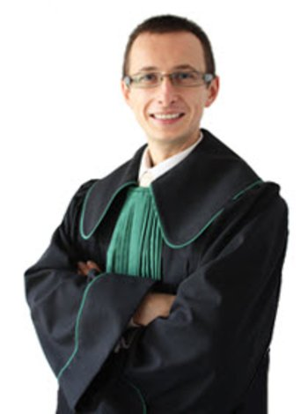
Zainteresowania humanistyczne
Przykładowe zawody w których ważną rolę odgrywają zainteresowania humanistyczne:
Dziennikarz
Tłumacz
Bibliotekarz
Lekarz
Pracownik socjalny
Psycholog
Socjolog
Pedagog
Prawnik

Slide 25
Zainteresowania matematyczno-fizyczne
Przykładowe zawody w których ważną rolę odgrywają zainteresowania matematyczno-fizyczne:
Technik ekonomista
Technik bankowiec
Technik informatyk
Elektronik
Matematyk
Księgowy
Astronom

Slide 26
Zainteresowania biologiczno-chemiczne
Przykładowe zawody w których ważną rolę odgrywają zainteresowania biologiczno-chemiczne:
Ogrodnik
Rolnik
Technik ochrony środowiska
Technik analityki medycznej
Lekarz
Pielęgniarka
Farmaceuta
Laborant medyczny
Biotechnolog
Architekt krajobrazu

Slide 27
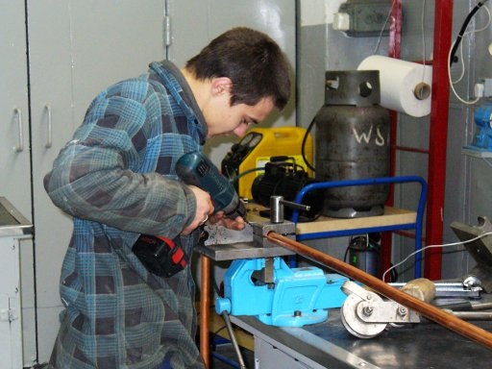
Zainteresowania Techniczne
Przykładowe zawody w których ważną rolę odgrywają zainteresowania techniczne:
Mechanik pojazdów samochodowych
Ślusarz
Spawacz
Inżynier budownictwa
Mechanik urządzeń przemysłowych
Elektromechanik

Slide 28
Zainteresowania opiekuńczo-wychowawcze
Przykładowe zawody, w których ważną rolę odgrywają zainteresowania opiekuńczo-wychowawcze:
Pedagog
Wychowawca w przedszkolu
Nauczyciel
Opiekunka dziecięca
Asystent rodzinny
Psycholog szkolny

Slide 29
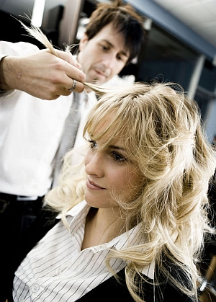
Zainteresowania usługowe
Przykładowe zawody, w których ważną rolę odgrywają zainteresowania usługowe:
Sprzedawca
Szewc
Ciastkarz
Technik hotelarstwa
Krawiec
Fryzjer
Kosmetyczka
Zegarmistrz

Slide 30
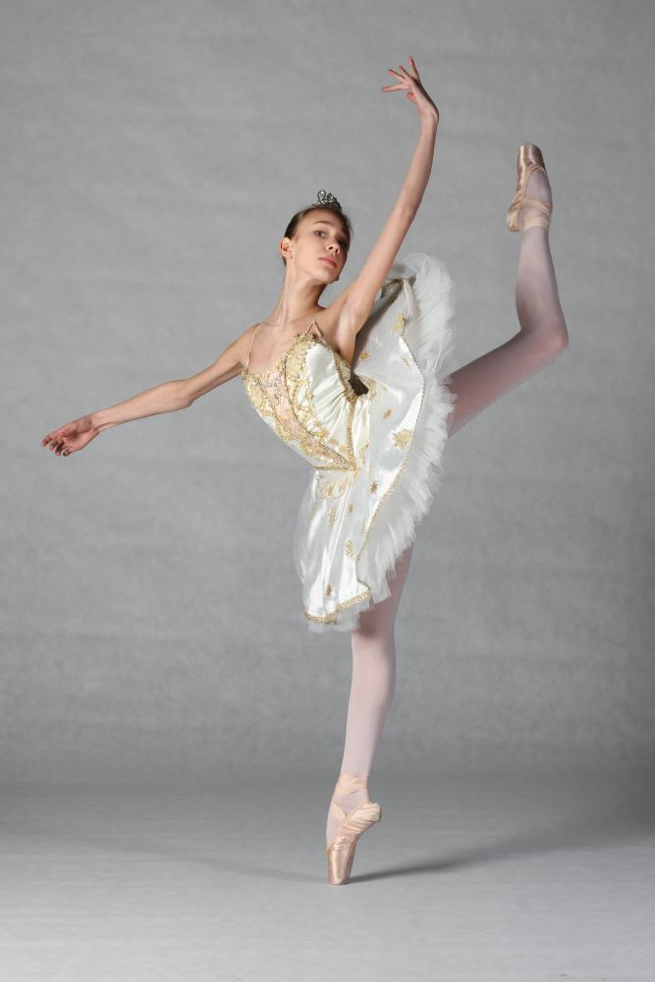
Zainteresowania artystyczne
Przykładowe zawody, w których ważną rolę odgrywają zainteresowania Artystyczne:
Plastyk
Choreograf
Muzyk
Dekorator wnętrz
Kompozytor
Aktor
Tancerz
Grafik komputerowy
Projektant mody
Piosenkarz
Dyrygent

Slide 31
Zainteresowania sportowe
Przykładowe zawody w których ważną rolę odgrywają zainteresowania sportowe:
Trener
Nauczyciel wychowania fizycznego
Sportowiec
Rehabilitant
Instruktor aerobiku
Dziennikarz sportowy

Slide 32
Jakie Ty masz zainteresowania?

Slide 33
Bardzo dziękujemy Do zobaczenia wkrótce ☺
Prezentację przygotowały: Małgorzata Polkowska, Beata Grzelak i Radosława Kompowska- Marek

